Slide 1

Лічба об’єктів навколишнього світу в межах 10. Склад чисел 2-7. Утворення рівностей на основі знань про склад чисел 2-7. Попереднє та наступне число. Компоненти дії додавання. Побудова відрізка заданої довжини (1-7 см).
Презентацію підготувала
вчитель початкових класів
Подолужна С. В.

Slide 2

Очікуванні результати: лічить до 7 в прямому і зворотному порядку; утворює число 7 прилічуванням одиниці до попереднього і відлічуванням одиниці від наступного до нього числа; читає і записує числа 1-7 словами і цифрами; розуміє залежність результатів арифметичних дій від зміни одного з компонентів; утворює рівності на основі знань про склад чисел 2-7; оперує числами в межах 10; вимірює довжину предметів.

Slide 3
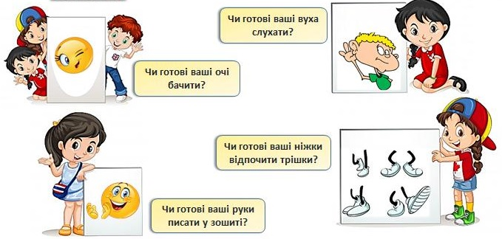

Slide 4
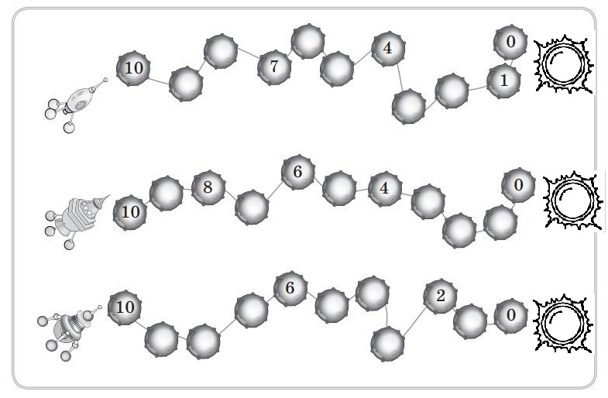
Завдання № 1 «Маршрут для зорельота»
Джерело: Кулаченко О. В. Щоденні 3. 1 клас. Частина 1

Slide 5
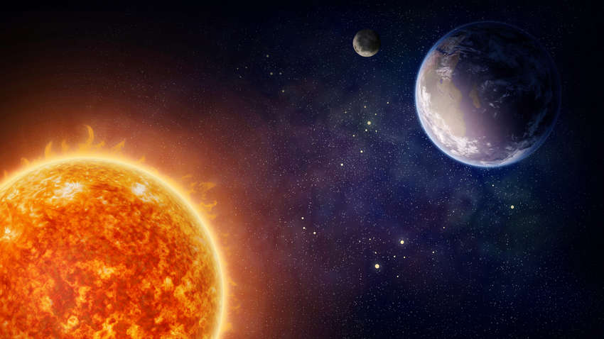
Завдання №3 «Розшифруй слова»
Джерело: https://images.app.goo.gl/grx1E1XHSp1PvKwq9

Slide 6
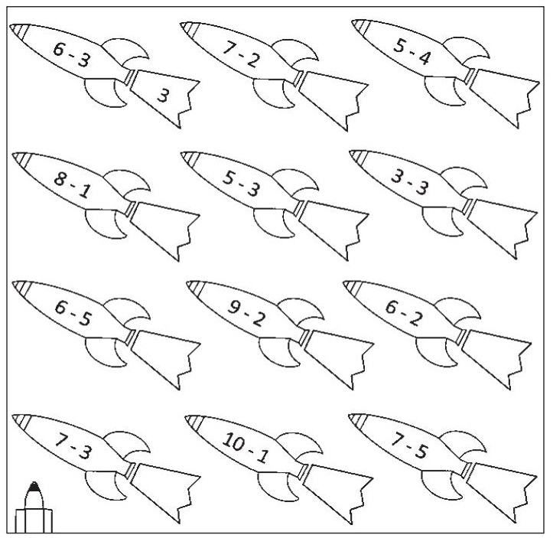
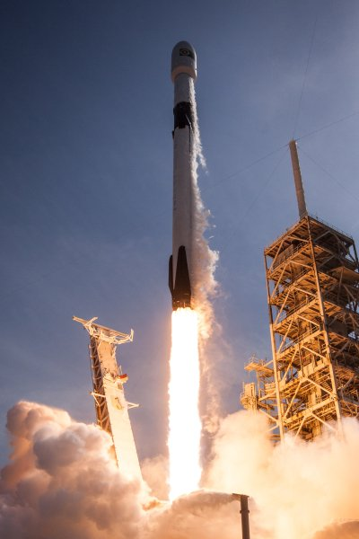
Завдання №4 «Космічні рівності»
Джерело: Кулаченко О. В. Щоденні 3. 1 клас. Частина 1
Джерело: https://pin.it/4bfTP07

Slide 7
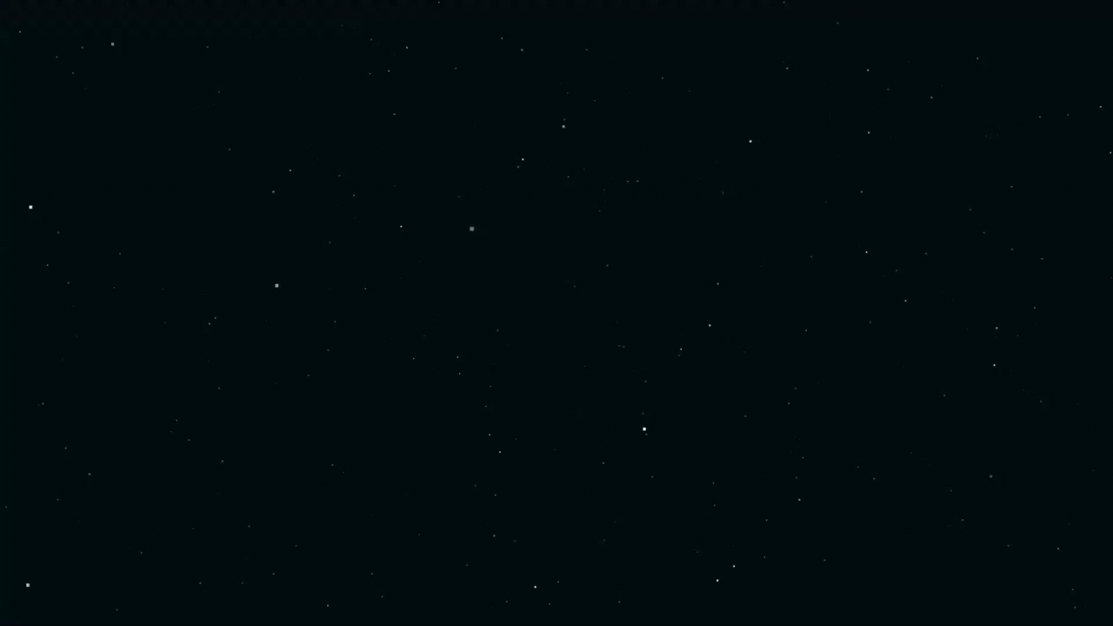
Відпочинь!
Джерело: https://youtu.be/0a7dfpihN6s?si=7wwQDIwr27JjZM5E

Slide 8
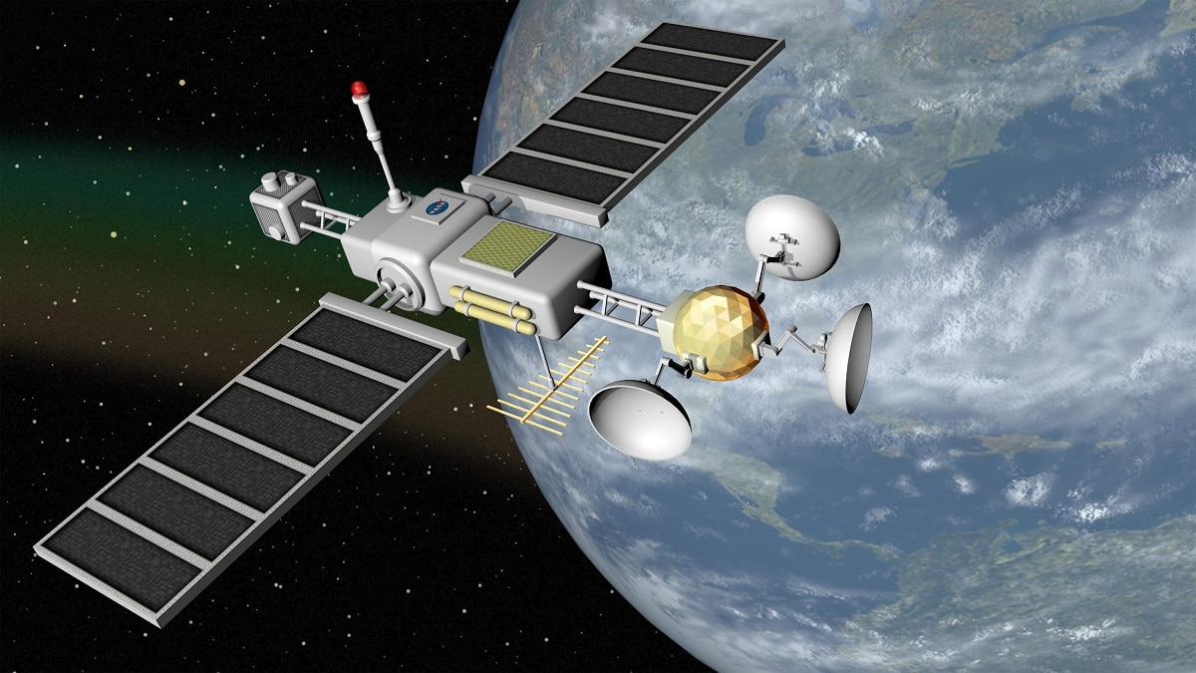
Джерело: https://images.app.goo.gl/FbVK4sm9Xqmw217o8

Slide 9
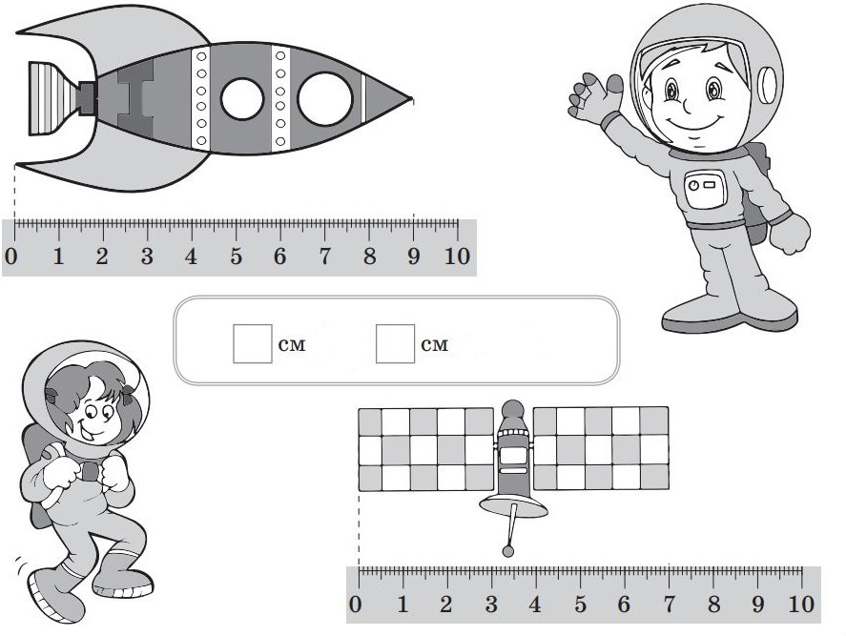
Завдання №5 «Виміряй довжину космічних об’єктів»
Джерело: Кулаченко О. В. Щоденні 3. 1 клас. Частина 1

Slide 10


